Slide 1
RAZVOJNA BANKA
FEDERACIJE BOSNE I HERCEGOVINE
26.05.2022. godine

Slide 2
Uvod
Razvojna banka Federacije BiH je financijska institucija čija je zadaća provođenje ekonomske politike Vlade Federacije BiH u cilju gospodarskog razvoja i zapošljavanja kroz stimulativno kreditiranje koje podrazumjeva razvojne stimulativne i diferencirane kamatne stope koje su u naravi niže od tržišnih kamatnih stopa.
Razvojna banka Federacije BiH osnovana je Zakonom o Razvojnoj banci Federacije BiH (Sl.novine Federacije BiH broj 37/08), a počela je sa radom 01. jula/srpnja 2008. kao pravni sljednik Investicijske banke Federacije BiH.
Razvojna banka Federacije BiH je u potpunosti u vlasništvu Federacije BiH. Za sve obveze Banke bezuvjetno jamči Federacija BiH, a sama Banka odgovara svojom imovinom.

Slide 3
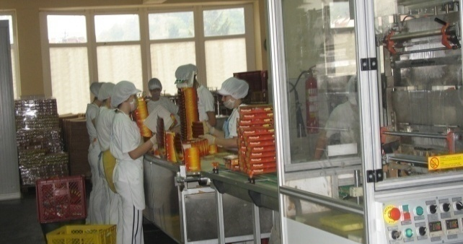
DUGOROČNO KREDITIRANJE
Kreditna linija za dugoročno kreditiranje stalnih sredstava
- Namjena : financiranje stalnih sredstava i/ili zatvaranje
(refinansiranje) postojećih kredita ,uz moguće
odobravanje dijela tekućih sredstava (max 30%)
- Rok otplate: do 12 godina
Grace period: do 24 mjeseca
Kamatna stopa: fiksna 3 % na godišnjem nivou,
- Naknada za obradu zahtjeva: 0,5% - jednokratno
Korisnici kredita: pravne osobe koje se bave proizvodnjom i uslugama i ostalim djelatnostima.
Učešće stalnih sredstava do 100% iznosa kredita, a tekućih do 30% od ukupnog iznosa kredita. Maksimalni iznos kredita iz ove kreditne linije ne utvrđuje se u apsolutnom iznosu.

Slide 4
DUGOROČNO KREDITIRANJE
Kreditna linija za dugoročno kreditiranje stalnih sredstava za izvoznike
Rok otplate do 12 godina;
Grace period do 24 mjeseca (uključen u rok otplate);
Nominalna kamatna stopa 2,8% fiksna na godišnjem nivou;
Naknada za obradu kreditnog zahtjeva 0,30%;
Namjena kredita je finansiranje stalnih sredstava za izvoznike i/ili zatvaranje - refinansiranje postojećih kredita odobrenih za finansiranje stalnih sredstava od Banke ili poslovnih banaka, uz moguće odobrenje dijela tekućih sredstava.
Korisnici kredita su pravna lica registrovana i sa sjedištem na području FBiH i Distrikta Brčko kod kojih učešće prihoda po osnovu izvoza čini minimalno 33% ukupnih prihoda utvrđenih u prethodnom obračunskom periodu.

Slide 5
DUGOROČNO KREDITIRANJE
Kreditna linija za dugoročno financiranje poljoprivredne proizvodnje
- Namjena : dugoročno kreditiranje razvojnih programa u oblasti poljoprivrede
Rok otplate: od 18 mjeseci do 15 godina
Grace period: ovisan od vrste djelatnosti , do 36 mjeseci;
Kamatna stopa: fiksna, 2,5% na godišnjem nivou
Naknada za obradu zahtjeva: 0,30% jednokratno
Korisnici kredita: mogu biti pravne i fizičke osobe registrirane u skladu sa važećim zakonskim propisima za obavljanje poljoprivredne proizvodnje. Financiranje poljoprivredne djelatnosti kojom se bave pravne i fizičke osobe odnosi se na ratarsku i povrtlarsku proizvodnju, proizvodnju ljekobilja, stočarsku proizvodnja, izgradnju kapaciteta i nabavku opreme i repromaterijala za primarnu poljoprivrednu proizvodnju i doradu proizvoda). Maksimalni iznos kredita iz ove kreditne linije ne utvrđuje se u apsolutnom iznosu.
Učešće tekućih sredstava do 30% od ukupnog iznosa kredita.

Slide 6
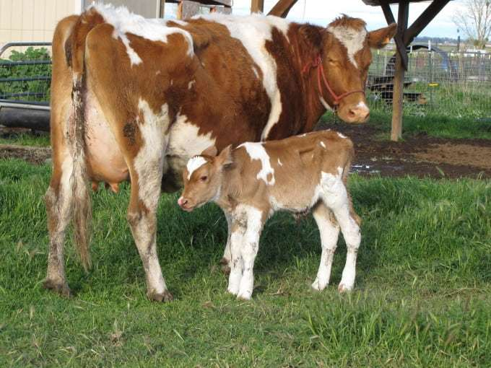
DUGOROČNO KREDITIRANJE
Kreditna linija za finansiranje poljoprivredne proizvodnje uz grant sredstva Federalnog ministarstva poljoprivrede
Koncept finansiranja investicijskih projekata je sljedeći:
25% sredstava – grant sredstva Ministarstva
25% sredstava – vlastita sredstva korisnika
50% sredstva iz kredita RBFBiH
- Rok otplate: do 15 godina
- Grace period: do 36 mjeseci zavisno od vrste projekta
Kamatna stopa: fiksna, 3% na godišnjem nivou
Naknada za obradu zahtjeva: 0,30% jednokratno
Namjena: finansiranje stalnih sredstava
Korisnici: pravna i fizička lica registrovana u skladu sa važećim zakonskim propisima za
obavljanje poljoprivredne djelatnosti

Slide 7
DUGOROČNO KREDITIRANJE
Kreditna linija za dugoročno kreditiranje mikrobiznisa – obrta
- Namjena: financiranje stalnih i tekućih sredstava
samostalnim poduzetnicima/obrtnicima
- Rok otplate: do 84 mjeseca
Grace period: do 24 mjeseca
Kamatna stopa: fiksna, 3,9% na godišnjem nivou
Naknada za obradu zahtjeva: 0,50% jednokratno
- Korisnici kredita: mogu biti fizičke osobe registrirane u skladu a Zakonom o obrtu i srodnim
djelatnostima (samostalne zanatske i uslužne radnje i sl.) koje ispunjavaju uvjete u pogledu boniteta.
Sredstvima ove kreditne linije, u strukturi odobrenih kreditnih sredstava, najmanje 70% može se odnositi na financiranje stalnih sredstava (uključujući i pripadajući PDV i ostale direktne i indirektne obveze do stavljanja stalnih sredstava u funkciju), dok se najviše 30% može odnositi na financiranje tekućih sredstava. U strukturi tekućih sredstava, moguće je refinansiranje kredita u Banci i drugim poslovnim bankama najviše do 30% ukupno odobrenog kredita.

Slide 8
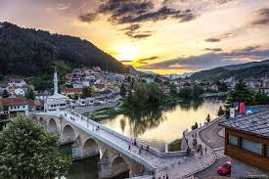
DUGOROČNO KREDITIRANJE
Kreditna linija za financiranje investicijskih projekata općina, gradova, kantona/županija i Federacije BiH
Namjena : financiranje stalnih sredstava (financiranje građevinskih i drugih radova, kao i nabavka opreme u sklopu slijedećih projekata: izgradnje/rekonstrukcije vodovodne i kanalizacijske mreže; puteva; poslovnih zona; športskih i društvenih dvorana; bolnica i domova zdravlja; predškolskih i školskih ustanova; tržnica, ulične rasvjete, upravljanja čvrstim otpadom, poboljšanja energetske efikasnosti itd.)
Iznos kredita: minimalno 50.000,00 KM
- Rok otplate: do 12 godina
Grace period: do 12 mjeseci
Kamatna stopa: fiksna, 2,50% na godišnjem nivou
Korištenje kredita: na osnovu otplatnog plana kredita
Naknada za obradu zahtjeva: 0,30% jednokratno
Korisnici kredita: kreditno sposobne općine, gradovi, kantoni za koje Federalno ministarstvo financija potvrdi da uredno izvršavaju ugovorom preuzete obveze po prethodnim projektima i javna poduzeća, direkcije, zavodi i ostale javne ustanove čiji su osnivači općina/grad/kanton/Federacija BiH.

Slide 9
DUGOROČNO KREDITIRANJE
Kreditna linija za podsticaj zapošljavanja i samozapošljavnja
iz sredstava Federalnog zavoda zapošljavanje
Kreditiranje podsticanja zapošljavanja pravnih i fizičkih osoba koja se
bave proizvodnjom i uslugama, poljoprivrednom proizvodnjom,
te otpočinju djelatnost (start-up); finansiranje stalnih i tekućih sredstava
uz zapošljavanje novih radnika . U strukturi odobrenog kredita najmanje
20% se odnosi na finansiranje stalnih sredstava ,odnosno do 80% tekućih s.
za industrijsku proizvodnju iznos od 25.000,00 KM po novouposlenom radniku
za zanatstvo i usluge,poljoprivredu,održavanje starih zanata 20.000,00 KM po novouposlenom radniku
maksimalan iznos kredita je 500.000,00KM .
- Maksimalan period otplate kredita je 7 godina, grace period 1 godina , odnosno do 3 godine u slučajevima financiranja poljoprivredne proizvodnje ili start-up projekata -Kamatna stopa 2,5% odnosno 2%(poljoprivreda i stari zanati) fiksna, naknada za obradu zahtjeva 0,5 %.

Slide 10
DUGOROČNO KREDITIRANJE
Kreditna linija za održavanje zaposlenosti iz sredstava
Federalnog zavoda za zapošljavanje
Namjena kredita: Financiranje tekućih sredstava uz održavanje postojećeg nivoa zaposlenosti;
- Iznos kredita:10.000,00 KM po uposleniku , maksimalan iznos 500.000,00 KM ;
Rok otplate: do 60 mjeseci
Grace period: do 12 mjeseci
Kamatna stopa: fiksna, na godišnjem nivou 3%
Naknada za obradu zahtjeva: 0,5% jednokratno
Svrha korištenja kredita: tekuća sredstva/likvidnost

Slide 11
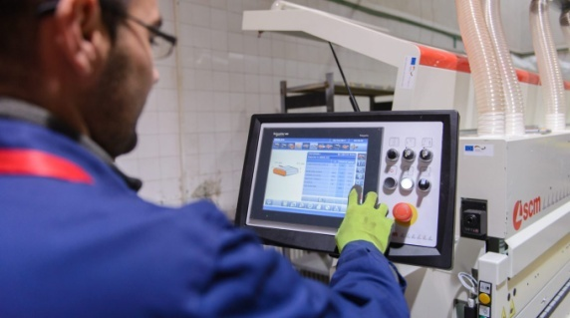
KRATKOROČNO KREDITIRANJE
Kreditna linija za financiranje pripreme izvoza
Namjena : financiranje tekućih sredstava namjenjenih za pripremu izvoza
za zaključeni izvozni ugovor/narudžbenicu
- Rok otplate: 12 mjeseci
- Grace period: bez grace perioda
Kamatna stopa: fiksna, 2,8% na godišnjem nivou
Korištenje kredita: otplata kredita odjednom ili prema dinamici iz realiziranih priliva po izvozu
Naknada za obradu zahtjeva: 0,30% jednokratno
Korisnici kredita: pravne osobe koje se bave proizvodnjom i uslugama, te koja ispunjavaju opće uvjete za korištenje sredstava ove kreditne linije

Slide 12
DUGOROČNO KREDITIRANJE
- Namjena : financiranje tekućih sredstava pravnih lica
koja imaju ugovoren izvozni posao
- Rok otplate: do 36 mjeseci
Grace period: bez grace perioda
Kamatna stopa: fiksna, 2,80% na godišnjem nivou
Korištenje kredita: na revolving osnovu
Naknada za obradu zahtjeva: 0,50% jednokratno
Korisnici sredstava Kreditne linije mogu biti privredna društva organizirana u oblik d.d. ili d.o.o.,
registrirana u skladu sa važećim zakonskim propisima, koja se bave izvozom proizvoda i/ili usluga i
ispunjavaju opće uvjete za korištenje sredstava ove kreditne linije.
Kreditna sredstva ove kreditne linije koriste se na revolving osnovi, uz dokumentiranje izvršenog
izvoza. Na osnovu dostavljene dokumentacije povlače se sredstva u iznosu od 90% ispostavljenih
faktura. Priliv po založenim fakturama Korisnik kredita usmjerava na Banku i otplatu kredita
Kreditna linija za financiranje izvršenog izvoza na revolving osnovi

Slide 13
DUGOROČNO KREDITIRANJE
Kreditna linija za direktno dugoročno kreditiranje tekućih sredstava
- Namjena : financiranje tekućih sredstava za pravna i fizička lica
registrovana i sa sjedištem u FBiH i Distriktu Brčko
- Rok otplate: do 36 mjeseci
Kamatna stopa: fiksna, 3,50% na godišnjem nivou
Grace period: bez grace perioda
Korištenje kredita: na osnovu otplatnog plana kredita
Naknada za obradu zahtjeva: 0,50% jednokratno

Slide 14
KRATKOROČNO KREDITIRANJE
Kreditna linija za kratkoročno financiranje tekućih sredstava
- Namjena : financiranje tekućih sredstava
- Rok otplate: 12 mjeseci
Kamatna stopa: fiksna, 3,5% na godišnjem nivou
Korištenje kredita: jednokratno,sukcesivno ili na revolving osnovi
Naknada za obradu zahtjeva: 0,30% jednokratno
Korisnici kredita: Pravne osobe registrirane sa sjedištem u Federaciji BiH, koja ispunjavaju opće
uvjete za korištenje sredstava ove kreditne linije.

Slide 15
KRATKOROČNO KREDITIRANJE
Kreditna linija za likvidnost privrednicima i obrtnicima za ublažavanje negativnih posljednica izazvanih pandemijom virusnog oboljenja „COVID-19”
Namjena :
nabavka zaliha robe, sirovine i repromaterijala, kao i ostale obaveze prema dobavljačima;
isplata bruto plata radnicima za period stanja “Prirodne nesreće”
isplata drugih obaveza po osnovu direktnih i/ili indirektnih poreza.
Uslovi:
maksimalan iznos kredita do 2.000.000,00 KM;
kamatna stopa: fiksna, 2,00 % na godišnjem nivou;
maksimalan rok otplate: do 36 mjeseci;
grace period: do 6 mjeseca za kredite odobrene na rok otplate do 18 mjeseci i do 12 mjeseci za kredite odobrene na rok otplate do 36 mjeseci;
bez naknade za obradu kreditnog zahtjeva.

Slide 17
Kreditna linija za energetsku učinkovitost
Rok otplate: do 8 godina
Grace period: do 12 mjeseci, uključen u rok otplate
Kamatna stopa: 2,50%, fiksna na godišnjem nivou
- Namjena: finansiranje nabavke stalnih sredstava privrednim
društvima, lokalnim zajednicama, za poboljšanje energetske efikasnosti,
putem nabavke efikasnije opreme i/ili, kroz energijsku obnovu u cilju
povećanja iskoristivosti energije, kao i smanjenja štetnih materija.
Korisnici kredita: mala, srednja i velika preduzeća, kao i fizička
lica (obrtnici), registrovani u skladu sa važećim zakonima,
organi uprave, agencije i druge institucije registrovane na federalnom/kantonalnom/lokalnom nivou.
- Naknada za obradu zahtjeva: 0,50% jednokratno od iznosa odobrenog kredita.
Efektivna kamatna stopa 2,65%. Rok otplate 8 godina uz grace period 12 mjeseci.

Slide 18
Kreditna linija za kreditiranje obnovljivih izvora energije
Rok otplate: do 12 godina
Grace period: do 18 mjeseci, uključen u rok otplate;
Kamatna stopa: 2,50% fiksna na godišnjem nivou
- Namjena: finansiranje stalnih sredstava projekata obnovljivih
izvora energije (energija vjetra, solarna energija, hidroenergija,
geotermalna energija, biomasa i biogoriva) i drugih ekološki
prihvatljivih obnovljivih izvora, uz moguće odobravanje
dijela tekućih sredstava.
Korisnici kredita: sva privredna društva, kao i fizička lica (obrtnici)
te organi Uprave/budžetski korisnici /JU/JP/JKP/ zavodi/agencije i druge institucije registrovane
na federalnom / kantonalnom ili lokalnom nivou, pravne i fizičke osobe (obrtnici).
- Naknada za obradu zahtjeva: 0,50% jednokratno od iznosa odobrenog kredita.
Efektivna kamatna stopa 2,61%. Rok otplate 12 godina uz grace period 24 mjeseci.

Slide 19
Kreditne linija za kreditiranje IT Sektora i digitalne transformacije
- Rok otplate: do 8 godina
Grace period: do 12 mjeseci;
Kamatna stopa: 2,50% fiksna na godišnjem nivou
- Namjena: finansiranje stalnih sredstava (kupovina objekata,
nabavka opreme, i/ili tehničke infrastrukture, softwera za razvoj
kompanija, unapređenje upravljanja sistemom poslovanja i dr.)
kao i tekućih sredstava.
Korisnici kredita: sve pravne i fizičke osobe registrovane u FBiH,
u skladu sa zakonom, a koje ispunjavaju opće uslove za korištenje
sredstava ove kreditne linije.
- Naknada za obradu zahtjeva: 0,50% jednokratno od iznosa odobrenog kredita.
Efektivna kamatna stopa 2,65%. Rok otplate 8 godina uz grace period 12 mjeseci.

Slide 20
Kreditne linija za kreditiranje turističkog sektora
Rok otplate: do 8 godina
Grace period: do 12 mjeseci uključen u rok otplate;
Kamatna stopa: 2,50% fiksna na godišnjem nivou
- Namjena: finansiranje stalnih sredstava (izgradnja novih
kapaciteta, povećanje kvaliteta postojećih kapaciteta,
izgradnja tematskih sadržaja, obnova postojećih objekata i sl.)
kao i tekućih sredstava.
Korisnici kredita: sve pravne i fizičke osobe registrovane u FBiH,
u skladu sa zakonom, a koje ispunjavaju opće uslove za korištenje
sredstava ove kreditne linije.
Naknada za obradu zahtjeva: 0,50% jednokratno od iznosa odobrenog kredita
Efektivna kamatna stopa 2,63%. Rok otplate 8 godina uz grace period 12 mjeseci.

Slide 21
Kreditne linija za kreditiranje projekata javno privatnog partnerstva
- Rok otplate: do 8 godina
Grace period: do 12 mjeseci uključen u rok otplate;
Kamatna stopa: 2,50% fiksna na godišnjem nivou
Namjena: finansiranje projekata ugovorenih
kroz javno privatno partnerstvo.
Korisnici kredita: pravna lica koja imaju
potpisan ugovor o javno privatnom patnerstvu.
Naknada za obradu zahtjeva: 0,50% jednokratno
od iznosa odobrenog kredita.
Efektivna kamatna stopa 2,54%.
Rok otplate 8 godina uz grace period 12 mjeseci.

Slide 22
INSTRUMENTI OBEZBJEĐENJA NAPLATE KREDITA MOGU BITI:
1. nekretnine: vrijednost založene nekretnine u omjeru minimalno 1,50:1,00 u odnosu na iznos odobrenog kredita
2. pokretna imovina: vrijednost založenih pokretnih stvari u omjer minimalno
2,00:1,00 u odnosu na iznos odobrenog kredita. Napomena: Pokretna imovina može
biti prihvaćena kao instrument obezbjeđenja naplate kredita samo u kombinaciji s
nekretninama,izuzev kredita sa rokom otplate do 36 mjeseci (omjer 3:1)
3. osiguranje naplate potraživanja kod ovlaštenog i za Banku prihvatljivog
osiguravajućeg društva i garancije druge banke
4. za općine, gradove, kantone: mjenice planirane kao budžetski izdatak u
periodu trajanja kreditne obveze
za javna poduzeća, direkcije, zavode i ostale javne ustanove čiji su osnivači općina/grad/kanton/Federacija BiH: mjenice i bezuvjetne garancije izdate od nadležnih organa općine, grada, kantona i Federacije BiH, pod uvjetom da su obveze po izdatoj bezuslovnoj garanciji i mjenici planirane kao budžetski izdatak u periodu trajanja kreditne obveze

Slide 23
Informacije i kontakt:
Sve ostale informacije vezane za uvjete kreditiranja, instrumente osiguranja kredita, dokumentacije potrebne za obradu kreditnog zahtjeva, usluge platnog prometa u zemlji i inozemstvu, te ostale djelatnosti Banke možete naći na web stranici Razvojne banke Federacije BiH www. rbfbih.ba i/ili direktno u poslovnicama Banke.
HVALA NA POZORNOSTI I SURADNJI !!!
Pitanja i komentari:

